Slide 1

国家精品课程：计算机体系结构
第五章：存储层次
国防科技大学计算机学院
主讲人： 副教授

Slide 2
本章内容
5.1 存储器的层次结构
5.2 Cache基本知识
5.3 降低Cache失效率的方法
5.4 减少Cache失效开销
5.5 减少命中时间
5.6 主存
5.7 虚拟存储器
Notes:
本章的重点是两部分：cache和主存
也是单机存储层次中最重要的两层。

Slide 3
5.4 减少Cache失效开销
写缓冲及写合并
让读失效优先于写
子块放置技术
请求字处理技术
多级Cache
非阻塞Cache技术

Slide 4
5.4.1 写缓冲及写合并
写直达Cache中，因为所有的写请求都必须发送到下级存储层次中，所以经常使用一个写缓冲来降低失效开销。
如何提高写缓冲的效率和利用率？
写合并
3. 在写回法Cache中，也可采用写缓冲器
Notes:
怎样理解：子块失效开销小于完整块的失效开销？
在写直达策略里：
1。对子块读失效，要作废块里的所有有效子块，读回新的一个子块，更新tag；
－－如果子块大小是原来块大小的1/n，可能增大失效率 （可能把其它子块也作废了）
2。对子块写失效，要作废块里的所有有效子块，写一个新的子块，更新tag，并把子块写回主存；
－－如果子块大小是原来块大小的1/n，可能增大失效率（可能把其它子块也作废了，失效开销还是写回一个子块的开销）
在写回策略里：
1。对子块读失效，要作废并写回所有有效子块，读回新的一个子块，更新tag；
－－可能增大失效率，如子块大小等于原来的块大小，失效开销就是原来几倍块写回的开销，如果子块大小是原来块大小的1/n，失效开销就是原来的x/n
2。对子块写失效，要作废并写回所有有效子块，写一个新的子块，更新tag；
同上

Slide 5
5.4.2 让读失效优先于写
1. Cache中的写缓冲器导致对存储器访问的
复杂化
2. 解决问题的方法(读失效的处理)
  推迟对读失效的处理及到写缓冲排空
(缺点：读失效的开销增加)
  检查写缓冲器中的内容：增加硬件
Notes:
引入写缓冲时的优化策略。
为防止乱序访存，要查找或等待写缓冲。

Slide 6
5.4.3 子块放置技术
把Cache块进一步划分为更小的块(子块)，并给每个子块赋予一位有效位，用于指明该子块中的数据是否有效。
Cache与下一级存储器之间以子块为单位传
送数据。但标识仍以块为单位。
Notes:
引入写缓冲时的优化策略。
为防止乱序访存，要查找或等待写缓冲。

Slide 7
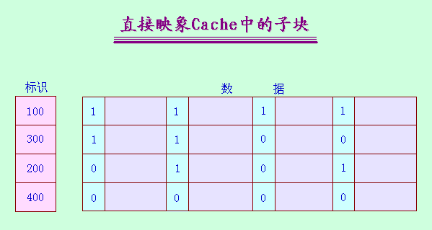

Slide 8
5.4.3 请求字处理技术
1. 请求字
从下一级存储器调入Cache的块中，只有一个字是立即需要的。这个字称为请求字。
2. 应尽早把请求字发送给CPU
  尽早重启动：调块时，从块的起始位置开始读起。一旦请求字到达，就立即发送给CPU，让CPU继续执行。
  请求字优先：调块时，从请求字所在的位置读起。这样，第一个读出的字便是请求字。将之立即发送给CPU。
Notes:
尽早启动的性能增益和后续访问模式有很大关系。

Slide 9
3. 这种技术在以下情况下效果不大：
  Cache块较小
  下一条指令正好访问同一Cache块的另一部分。

Slide 10
5.4.4 多级Cache
1. 应把Cache做得更快？还是更大？
答案：二者兼顾，再增加一级Cache
  第一级Cache(L1)小而快
  第二级Cache(L2)容量大
2. 性能分析
平均访问时间＝命中时间_{L1}＋失效率_{L1}×失效开销_{L1}
＝命中时间_{L1}＋失效率_{L1}×
(命中时间_{L2}＋失效率_{L2}×失效开销_{L2})
Notes:
注意失效率所对应的级别。

Slide 11
3. 局部失效率与全局失效率
局部失效率＝该级Cache的失效次数/到达该级Cache
的访问次数
例如：上述式子中的失效率_{L2}
全局失效率＝该级Cache的失效次数/CPU发出的访存
的总次数
全局失效率＝失效率_{L1}×失效率_{L2}
评价多级Cache时，应使用全局失效率这个指标
4. 当第二级Cache比第一级Cache大得多时，两级Cache的
全局失效率与容量和第二级Cache 相同的单级Cache的
失效率非常接近。
Notes:
局部失效率适于评价局部某一级的性能，不能评价全局。

Slide 12
5. 第二级Cache的参数
第二级Cache不会影响CPU的时钟频率，因此其设计
有更大的考虑空间。
两个问题：
    能否降低CPI中的平均访存时间部分？
    成本是多少？
  (1) 容量 第二级Cache的容量一般比第一级的大
  许多，如512KB
(2) 相联度 第二级Cache可采用较高的相联度或伪
相联方法
Notes:
二级cache中的问题和一级cache一样，但侧重点不同。

Slide 13
例5.12
给出有关第二级Cache的以下数据：
⑴对于直接映象，命中时间_{L2}＝10个时钟周期
⑵对于两路组相联，命中时间增加10%×CPU时钟周期
⑶ 对于直接映象，局部失效率_{L2}＝25%
⑷ 对于两路组相联，局部失效率_{L2}＝20%
⑸ 失效开销_{L2}＝50个时钟周期
试问第二级Cache的相联度对失效开销的影响如何？

Slide 14
解：
对于一个直接映象的第二级Cache来说，第一级Cache
失效开销为：
失效开销_{直接映象，L1}＝10＋25%×50＝22.5个时钟周期
对于两路组相联第二级Cache来说，命中时间增加了
10%(0.1)个时钟周期，故第一级Cache失效开销为：
失效开销_{两路组相联，L1}
＝10.1＋20%×50＝20.1个时钟周期
把第二级Cache的命中时间取整，得10或11，
则：
Notes:
取整：不是整周期无法实现硬件控制。

Slide 15
失效开销_{两路组相联，L1}
＝10＋20%×50＝20.0个时钟周期
失效开销_{两路组相联，L1}
＝11＋20%×50＝21.0个时钟周期
故对于第二级Cache来说，两路组相联优于直接映象。

Slide 16
(3)块大小
第二级Cache可采用较大的块，如 64、128、256字节。
为减少平均访存时间，可以让容量较小的第一级Cache采用较小的块，而让容量较大的第二级Cache采用较大的块。

Slide 17
5.4.5 非阻塞Cache技术
非阻塞Cache：Cache失效时仍允许CPU进行其它的命中访问。即允许“失效下命中”
进一步提高性能：多重失效下命中
存储器必须能够处理多个失效
3. 重叠失效个数对平均访问时间的影响
Notes:
这种方法大大加大了硬件的开销，但广泛采用。

Slide 18
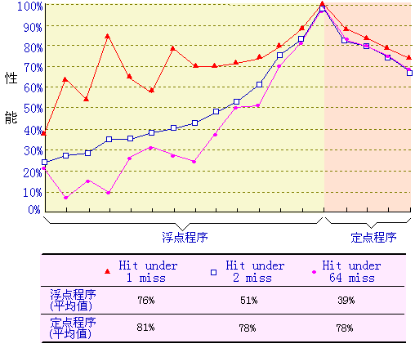

Slide 19
5.5 减少命中时间
采用容量小、结构简单的Cache
虚拟Cache
流水化写

Slide 20
5.5.1 容量小、结构简单的Cache
命中时间直接影响到处理器的时钟频率。在当今的许多计算机中，往往是Cache的访问时间限制了处理器的时钟频率。
1. 硬件越简单，速度就越快；
2. 应使Cache足够小，以便可以与CPU一起放在同一块芯片上。
Notes:
命中时间的影响太大。

Slide 21
5.5.2 虚拟Cache
1. 虚拟Cache
访问Cache的索引以及Cache中的标识都
是虚拟地址(一部分)。
2. 并非都采用虚拟Cache(为什么?)
3. 虚拟Cache的清空问题
解决方法：在地址标识中增加PID字段 (进程ID)
PIDs与单进程相比：＋0.3％～＋0.6％
PIDs与清空相比： －0.6％～－4.3%

Slide 22
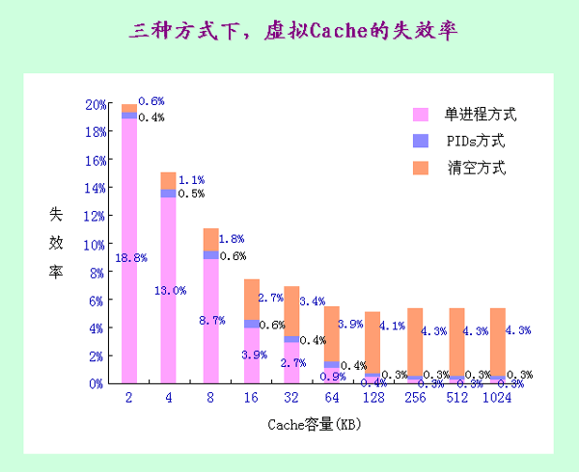

Slide 23
5.5 减少命中时间
4. 同义/别名问题
多个虚拟地址对应同一个物理地址
解决方法：反别名法,页着色
5. 虚拟索引＋物理标识
利用虚拟地址找到索引读cache，同时进行虚实地址转换：前提是虚拟索引=物理索引
而：页内位移在虚实地址变换时不变
优点：兼得虚拟Cache和物理Cache的好处
局限性：Cache容量受限≤页大小×相联度

Slide 24
5.5 减少命中时间
6. 举例：IBM3033的Cache
页大小＝4KB
相联度＝16
31
12 11
0
页地址
地址标识
页内位移
索 引
块内位移
Cache容量＝16×4KB＝64KB
7. 另一种方法：硬件散列变换

Slide 25
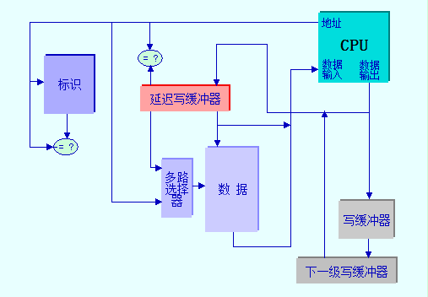
5.5 减少命中时间
5.5.3 写操作流水化

Slide 26
5.5.4 Cache优化技术总结
Notes:
优化技术的成熟度和应用广泛度不同。

Slide 27
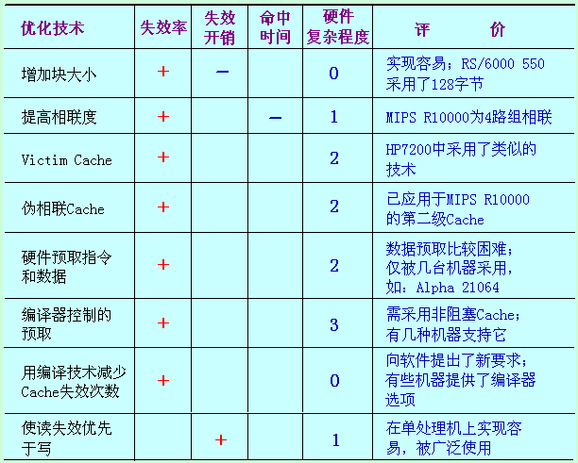

Slide 28
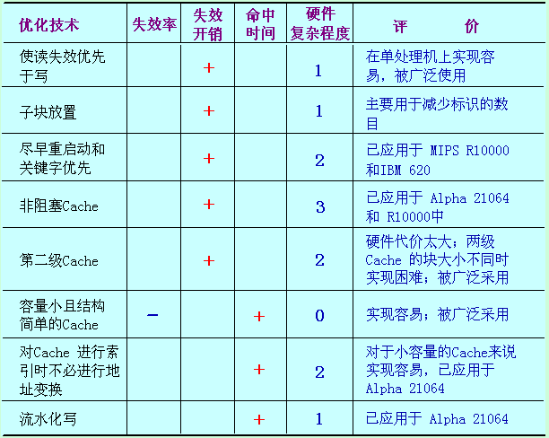

Slide 29
谢谢！

